Slide 1

MyC – TP Final Curso de Especialización en Sistemas embebidos
Trabajo : Multiplicador de Punto Flotante
Docente: Ing. Nicolas Álvarez
Alumno : Ing. Jhonny Velasco

Slide 2
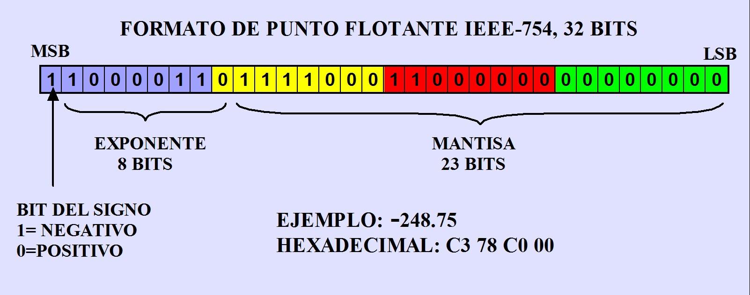
Introducción – Multiplicador Punto Flotante

Slide 3
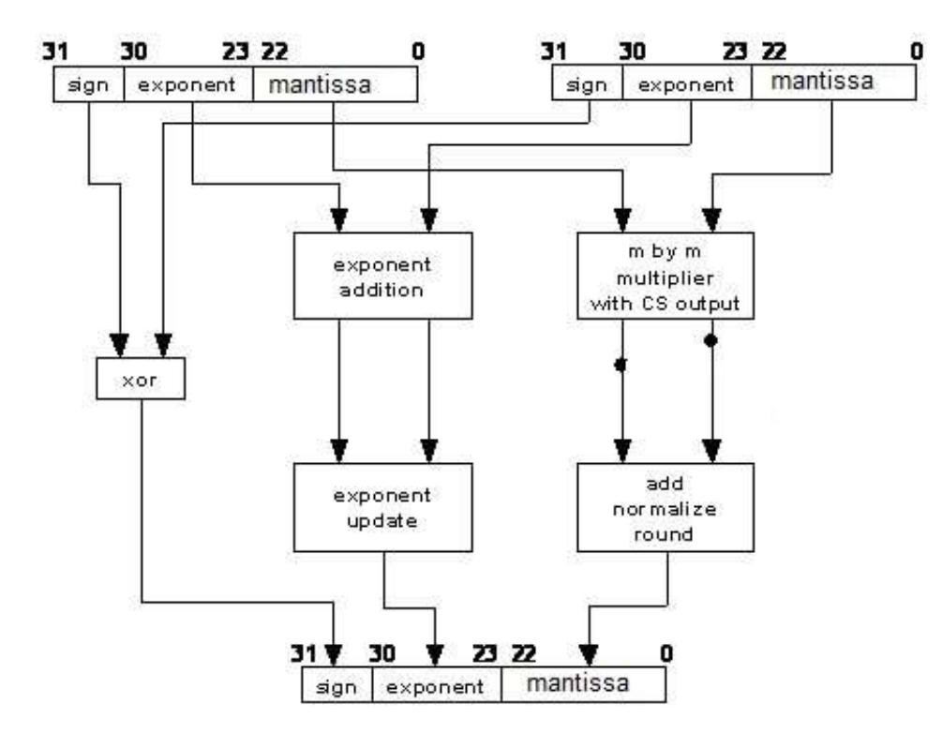
Introducción – Multiplicador Punto Flotante

Slide 4
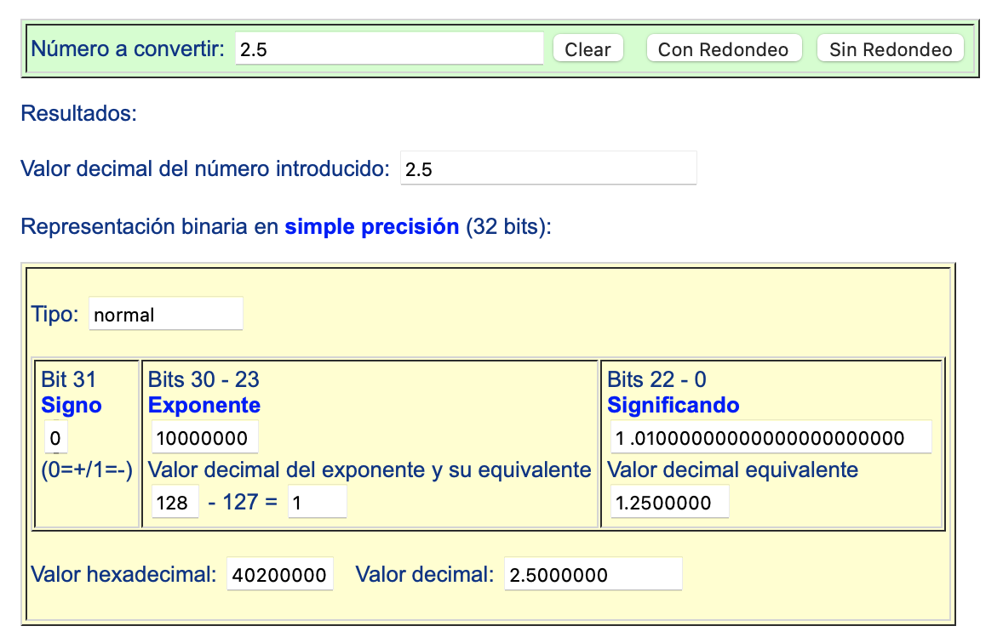
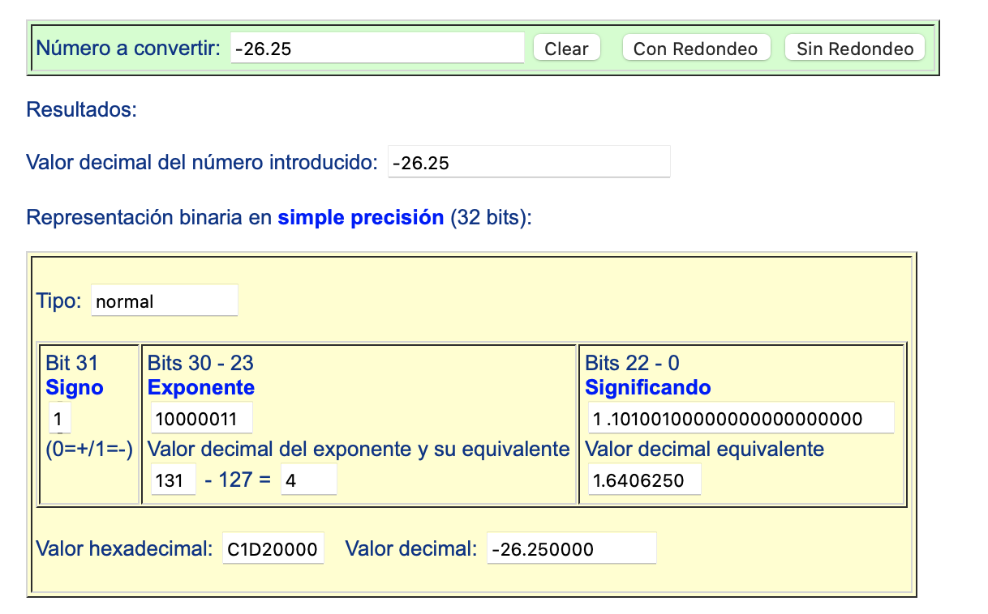

Ejemplo
n1 = 2.5
n2 = -10.5
r = -26.25

Slide 5
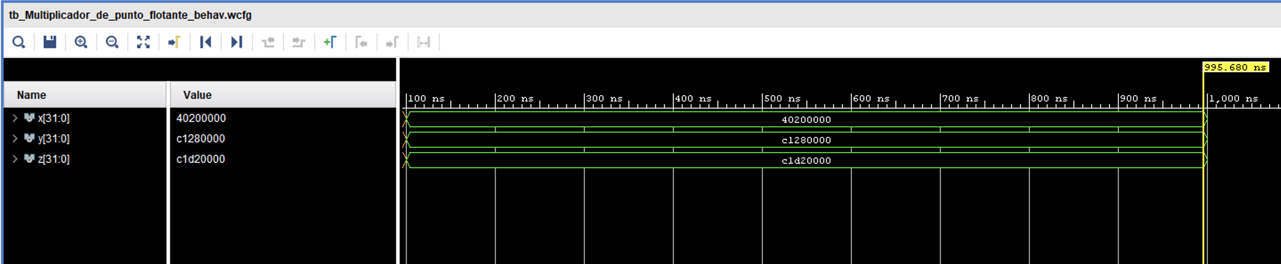
Simulación

Slide 6
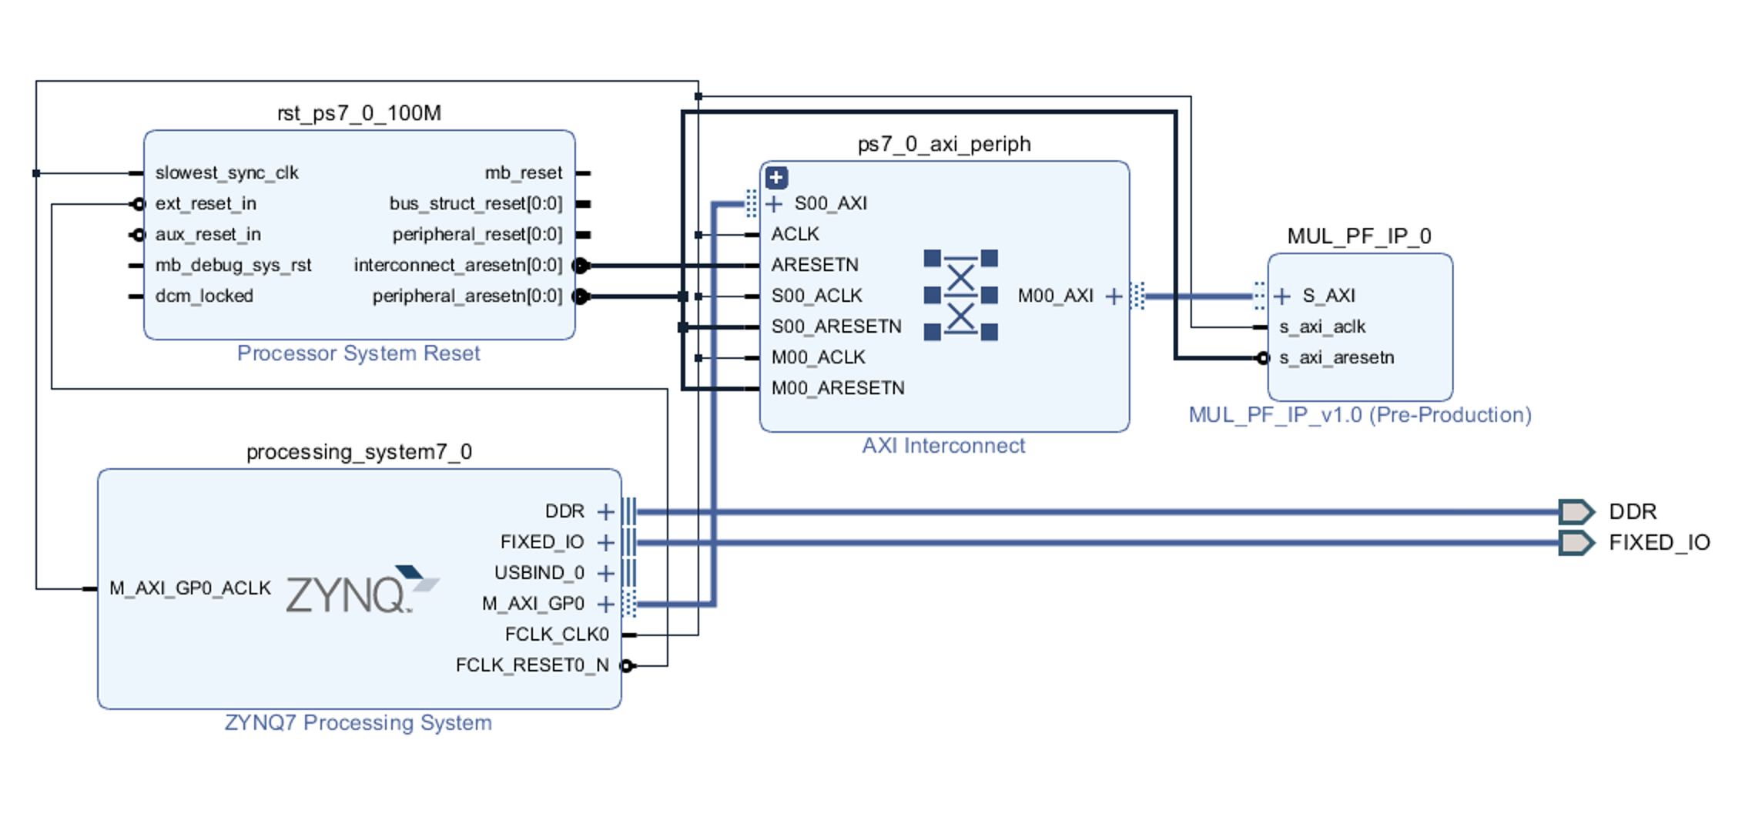
Block Design

Slide 7
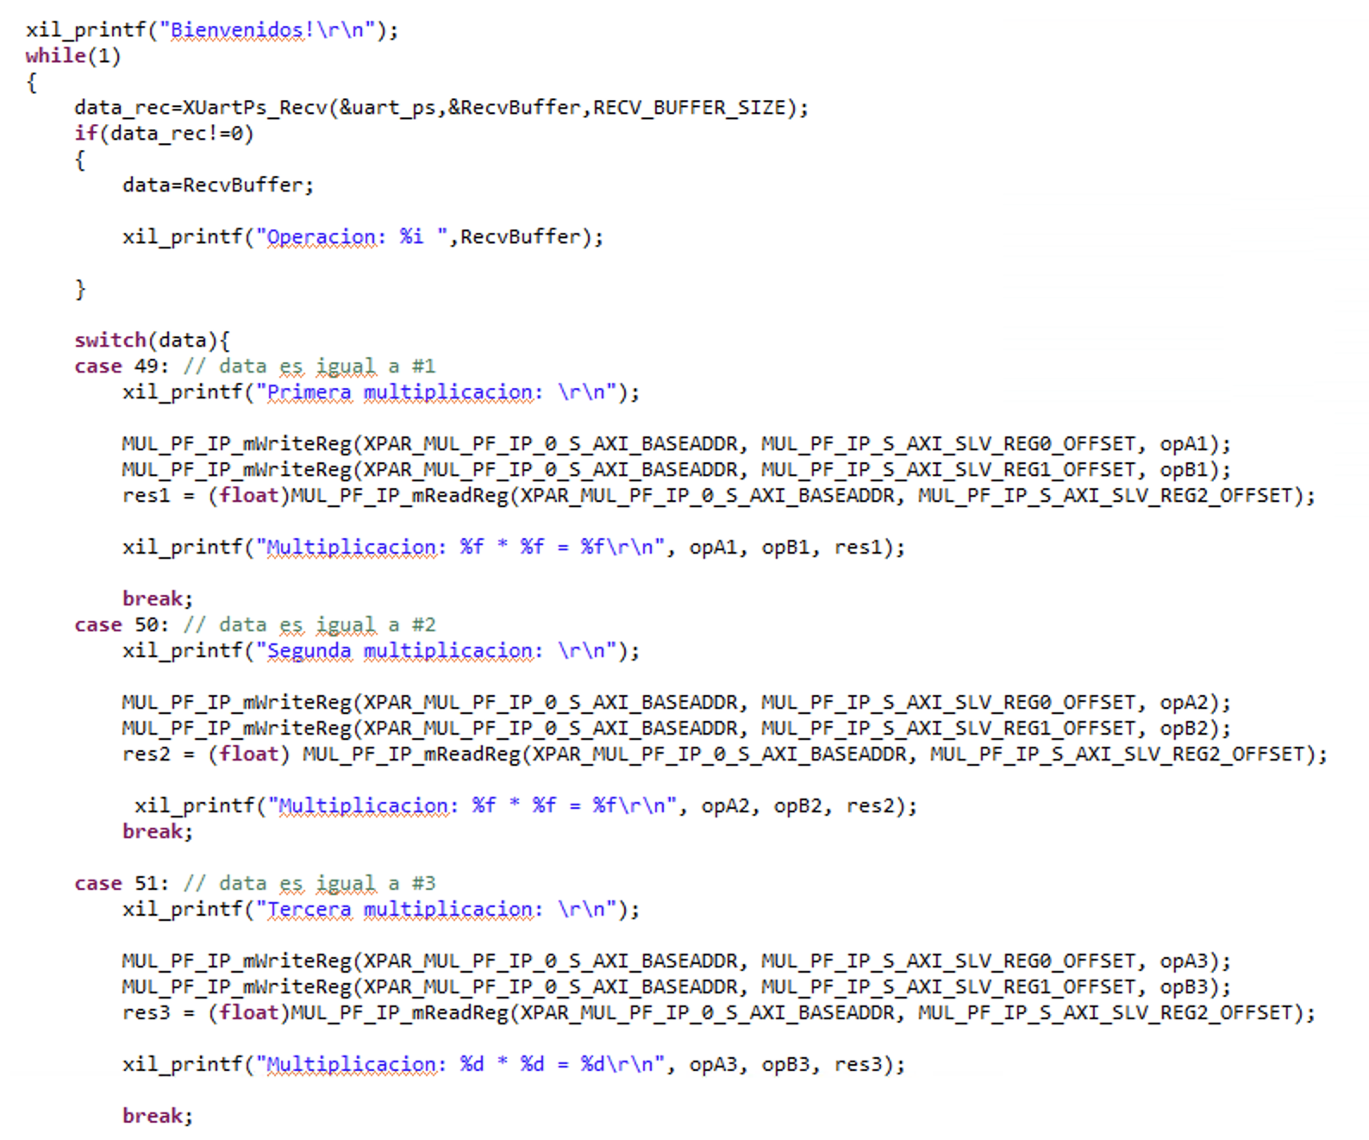
Código C

Slide 8
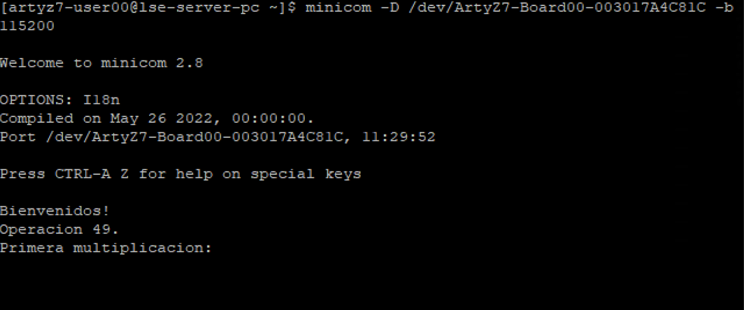
Prueba Real (SoC)
* Está fallando en esta parte, no ejecuta la operación y se queda colgado.

Slide 9


